Slide 1
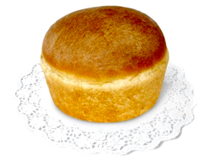
«ХЛЕБ-ВСЕМУ ГОЛОВА»
СТИХИ ВЛАДИМИРА НЕСТЕРЕНКО

Slide 2
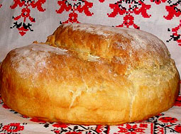
Мой край
За околицей станичной-
Между рощей и рекой,
Начинается пшеничный
Ярко-бронзовый прибой.
С каждым колосом высоким
Дружат солнце и дожди.
Сколько зерен крутобоких
В каждом колосе-гляди!
Полюбуйся полем этим-
Щедрым будет урожай.
Краше места нет на свете,
Чем знакомый с детства край.

Slide 3
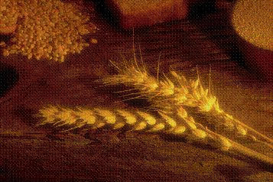
Колосок
Был весною колосок
Зелен. Мал
И невысок.
А когда пришло
К нам лето_
Стал он
Солнечного цвета.
И подрос он , и окреп,
Нынче колос,
Завтра-хлеб.

Slide 4
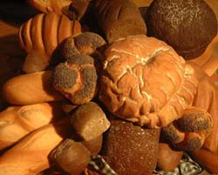
Богатырский урожай
Знойным летом на Кубани
Очень жарко словно в бане.
А земля, как будто печь,-
Может запросто обжечь.
Вот комбайн-могучий «Дон»
Уберет пшеницу он.
Но сперва ее проглотит.
После быстро обмолотит.
Скажет: «Ну-ка, принимай
Богатырский урожай!»

Slide 5
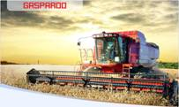
Комбайн
Подобрал комбайн валки,
Мы с братишкой колоски.
Улыбнулся дедушка:
-Будет больше хлебушка!
Наступил уборки срок.
Строен, крепок, невысок
В золотом пшеничном поле
Каждый спелый колосок.
В зной, в ненастье вырастал-
Только слабым он не стал.
Силу, вкус и запах хлеба
Без него б я не узнал.

Slide 6
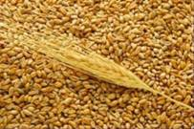
Будет славный урожай
Ожила весной земля
Дождик хлынул на поля
Говорит усач-овес:
-Дождик радость нам принес
Улыбается пшеница:
-Вдоволь я могу напиться
Будет славный урожай
Будет вкусный каравай.

Slide 7
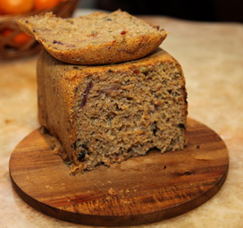
Колосок
Наступил уборки срок
Строен, крепок. Невысок
В золотом пшеничном поле
Каждый спелый колосок.
В зной, ненастье вырастал-
Только слабым он не стал
Силу, вкус и запах хлеба
Без него б я не узнал.

Slide 8
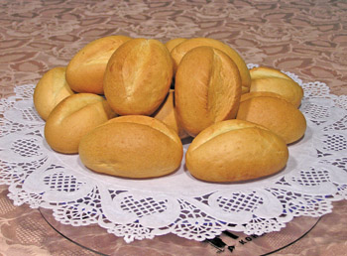
Жатва
Середина лета
Жатва-
Убирают в поле хлеб.
Середина лета-
Жарко
Раскалило солнце степь.
Нет поблизости прохлады,
Что бы в тень скорее встать.
Всюду зной.
До рощи взглядом
Даже взглядом не достать.

Slide 9
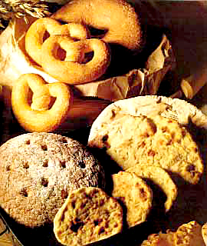

Slide 10
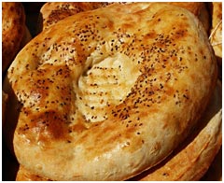
Пшеничный цвет
Пшеничного цвета у брата усы
Узнал я , что это не ради красы
Пшеничного цвета и брови, ресницы-
Ну что за неделю могло с ним случиться?
И волосы тоже пшеничного цвета,
Наверно есть тайна какая -0 то в этом.
А брат улыбнулся и тихо сказал:
- Я просто пшеницу в полях убирал.

Slide 11
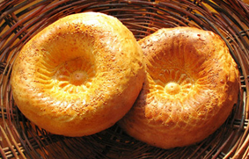
Хлебороб
Он не в сотни раз
Земли моложе,
Но понимать ее он
может.
В любое время чутко слышит,
Как поле трудится
и дышит,
А утром он ,как и росток.
С надеждой смотрит на восток.

Slide 12

О чем мечтают зерна?
О чем мечтают зерна
Пшеничные в земле?
О дождике проворном,
О солнце и тепле.
Мечтают , чтоб не трогал
Ни град, ни суховей,
Чтоб летом было много
Хороших, ясных дней.
О чем мечтают зерна
Пшеничные в земле?
Стать колосом отборным
И хлебом на столе.

